Slide 1




TRƯỜNG TIỂU HỌC HÙNG THẮNG
Môn: Tiếng Việt
Giáo viên: Nguyễn Thị Son

Slide 2
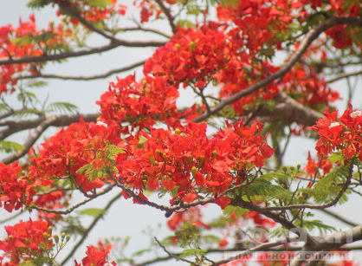
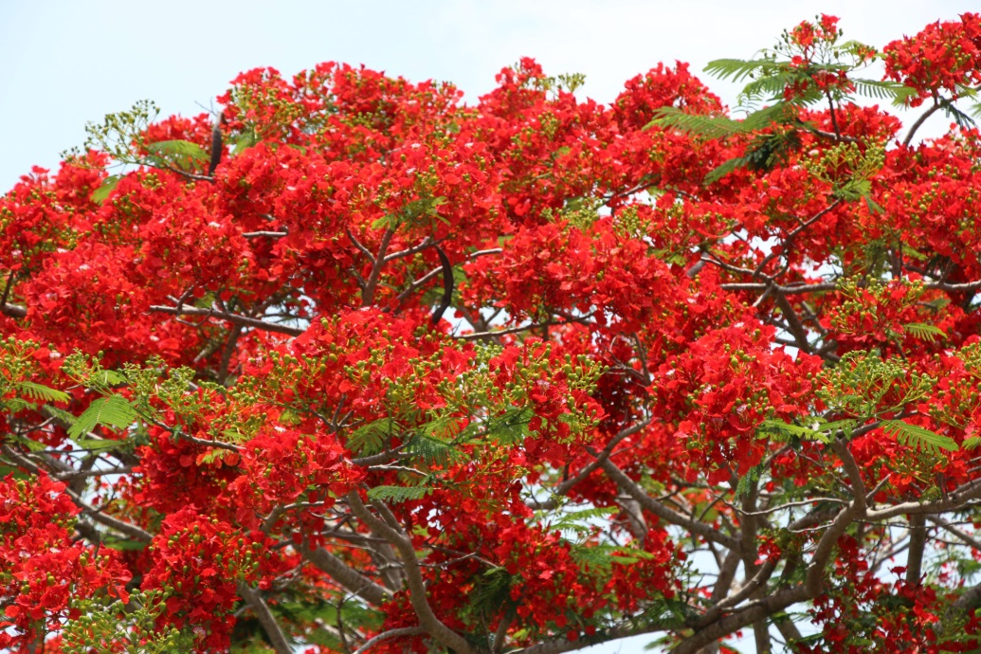
1
Quan sát tranh và cho biết
a. Tranh vẽ hoa gì?
b. Em biết gì về loài hoa này?

Slide 3
2
Đọc
Hoa phượng
Hôm qua còn lấm tấm
Chen lẫn màu lá xanh
Sáng nay bừng lửa thẫm
Rừng rực cháy trên cành.
Hay đêm qua không ngủ
Chị gió quạt cho cây?
Hay mặt trời ủ lửa
Cho hoa bừng hôm nay?
Bà ơi! Sao mà nhanh!
Phượng nở nghìn mắt lửa,
Cả dãy phố nhà mình,
Một trời hoa phượng đỏ.
Lê Huy Hoà

Slide 4


lấm tấm
1
chen lẫn
Luyện đọc
2
rừng rực
3
nở
4
mắt lửa
5

Slide 5
Hoa phượng
Hôm qua còn lấm tấm
Chen lẫn màu lá xanh
Sáng nay bừng lửa thẫm
Rừng rực cháy trên cành.
Hay đêm qua không ngủ
Chị gió quạt cho cây?
Hay mặt trời ủ lửa
Cho hoa bừng hôm nay?
Bà ơi! Sao mà nhanh!
Phượng nở nghìn mắt lửa,
Cả dãy phố nhà mình,
Một trời hoa phượng đỏ.
Lê Huy Hoà
Notes:
Đọc nối tiếp câu, khổ thơ

Slide 6
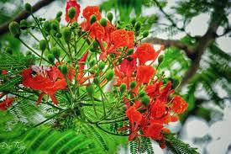
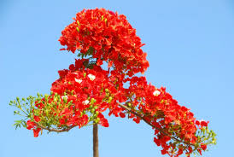
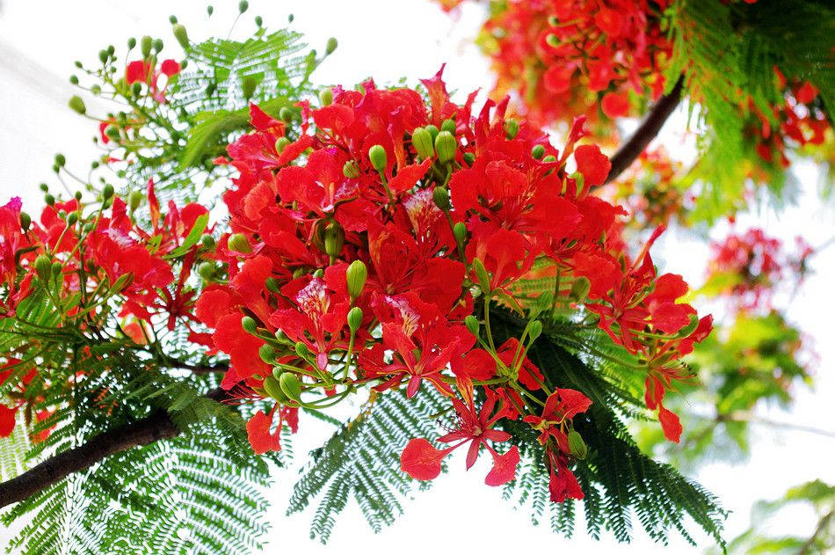
Rừng rực cháy
Lấm tấm
Bừng
Hoa phượng như những ngọn lửa.
Nở ít, xuất hiện rải rác trên cành lá.
Nở rộ, nở rất nhanh và nhiều.

Slide 7

Hoa phượng
Hôm qua còn lấm tấm
Chen lẫn màu lá xanh
Sáng nay bừng lửa thẫm
Rừng rực cháy trên cành.
Hay đêm qua không ngủ
Chị gió quạt cho cây?
Hay mặt trời ủ lửa
Cho hoa bừng hôm nay?
Bà ơi! Sao mà nhanh!
Phượng nở nghìn mắt lửa,
Cả dãy phố nhà mình,
Một trời hoa phượng đỏ.
Lê Huy Hoà
Notes:
Đọc thi đua

Slide 8
3
Tìm tiếng cùng vần với mỗi tiếng xanh, lửa, cây
01
nhanh
01
mưa
01
mây
xanh
lửa
cây
02
02
02
cành
xưa
xây
03
lạnh
03
ngựa
03
sấy
ánh
sửa
vậy
04
04
04
hè
Notes:
GV HDHS phát hiện ra các vần trong mỗi tiếng để HS tìm tiếng dễ hơn

Slide 9
PHÒNG GIÁO DỤC ĐÀO TẠO HUYỆN NHƯ THANH
TRƯỜNG TIỂU HỌC THỊ TRẤN BẾN SUNG
Môn: Tiếng Việt
Giáo viên: Lường Thị Xuân

Slide 10

Tiết 2

Slide 11
4
Trả lời câu hỏi
Hoa phượng
Hôm qua còn lấm tấm
Chen lẫn màu lá xanh
Sáng nay bừng lửa thẫm
Rừng rực cháy trên cành.
Hay đêm qua không ngủ
Chị gió quạt cho cây?
Hay mặt trời ủ lửa
Cho hoa bừng hôm nay?
Bà ơi! Sao mà nhanh!
Phượng nở nghìn mắt lửa,
Cả dãy phố nhà mình,
Một trời hoa phượng đỏ.
Lê Huy Hoà
Notes:
Gọi HS đọc lại bài

Slide 12
Thảo luận nhóm
a. Những câu thơ nào cho biết hoa phượng nở rất nhiều?
b. Trong bài thơ, cây phượng được trồng ở đâu?
c. Theo bạn nhỏ, chị gió và mặt trời đã làm gì giúp cây phượng nở hoa?

Slide 13
Những câu thơ nào cho biết hoa phượng nở rất nhiều?
Phượng nở nghìn mắt lửa,
Một trời hoa phượng đỏ.

Slide 14
Trong bài thơ, cây phượng được trồng ở đâu?
Cây phượng được trồng trên hè phố.

Slide 15
Theo bạn nhỏ, chị gió và mặt trời đã làm gì giúp cây phượng nở hoa?
Chị gió cả đêm qua không ngủ để quạt cho cây phượng.
Mặt trời ủ lửa cho phượng nở hoa.

Slide 16
Chúng ta nên làm gì để bảo vệ cây và hoa nơi công cộng?

Slide 17




Hoa phượng nở vào mùa nào trong năm?
Mùa xuân.
A
Mùa hè.
B
Mùa thu.
C

